Slide 1


Slide 2

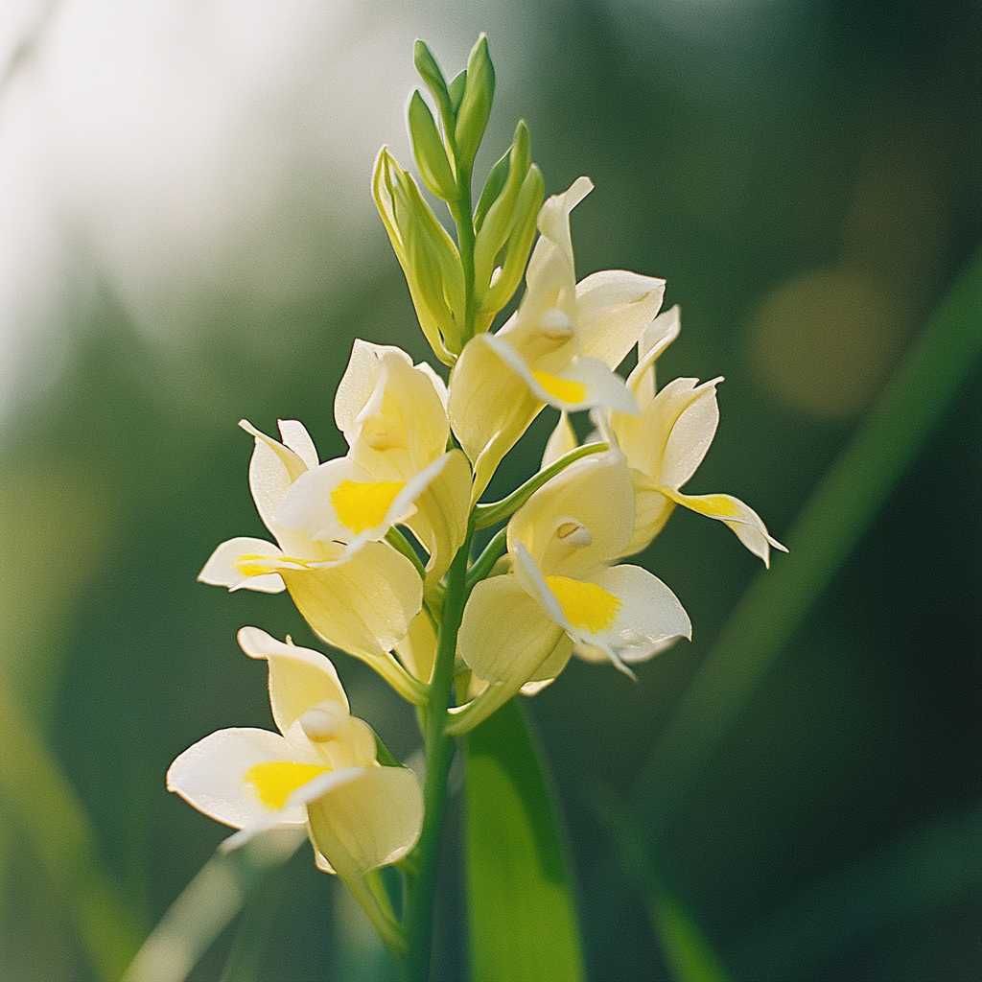
Programação:
1.
Apresentação;
O Mercado Brasileiro de Flores e Plantas Ornamentais;
2.
3.
A importância do nosso trabalho

Slide 3



Principais Associações e Cooperativas que integram o Instituto:

Slide 4



Atual Diretoria IBRAFLOR – Gestão 2026/ 2028
Conselho Executivo
Presidente: Jorge Possato Teixeira
Vice-presidente: Walter Luis Winge
Diretor Financeiro: Antonio Carlos Rodrigues
Diretor de Projetos: Manoel Oliveira
Diretor de Mercado: Tanus Saab
Conselheiro: Elvis Klein
Conselheira: Raquel Steltenpool
Secretária Executiva: Adriana Rosa
Diretoria de Suporte: Marketing e Comunicação: Renato Opitz; Técnica: Mattheus Yeda.
Diretoria Regional:
Sul: Richard Werner Lischka (SC) – representando a APROESC
Sudeste: Fábio Dan (SP) – representando o Sindicato Rural de Mogi das Cruzes
Centro-oeste: Paulo Yoshida (DF) – Representando a ABAF
Norte e Nordeste: Kleber Braga (CE) – Associado Agroflores
Conselho Fiscal: Eduardo Castan, Arnaldo Reijers e Jonas Geiss. Suplente: Ana Paula Sá Leitão

Slide 5
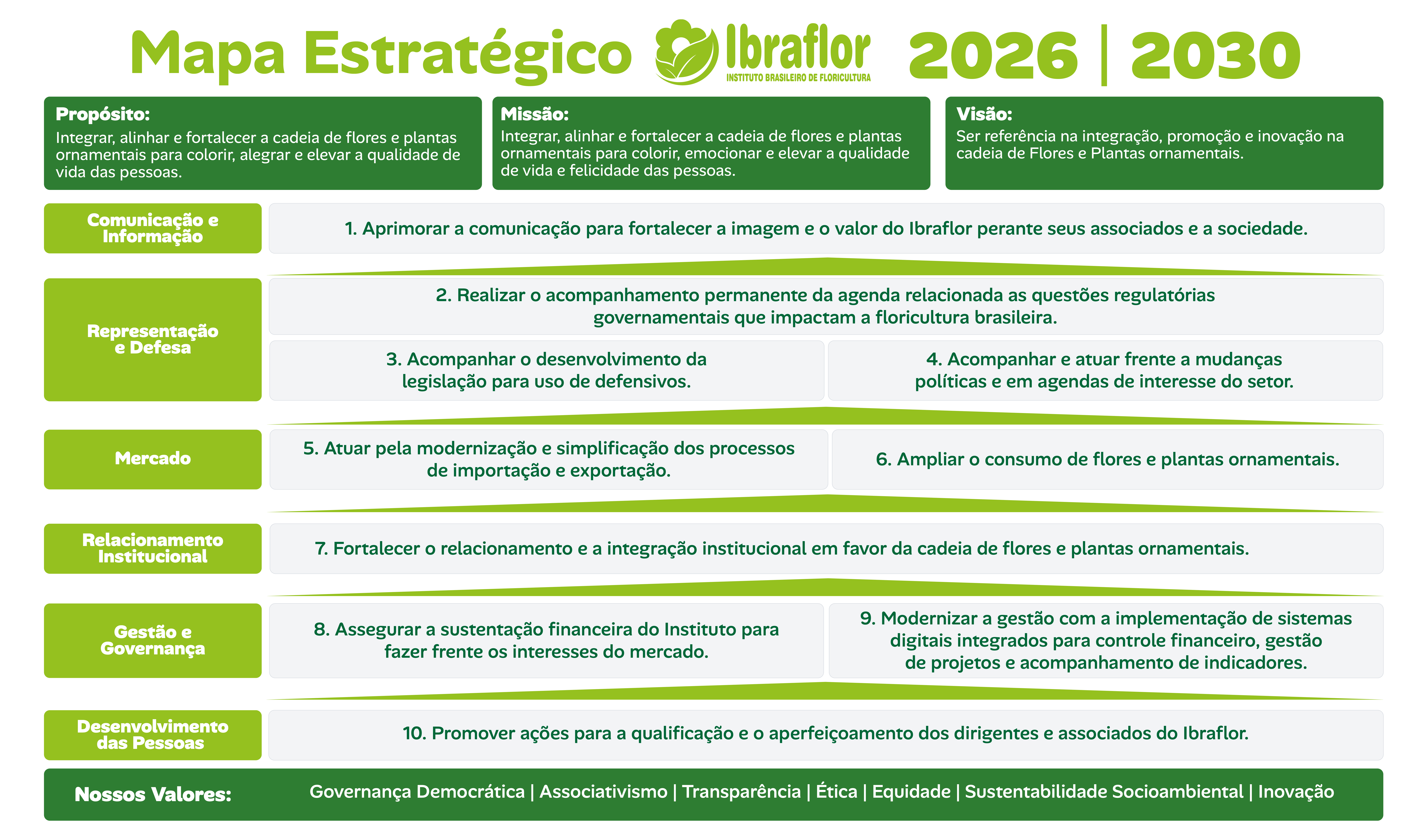

Slide 6

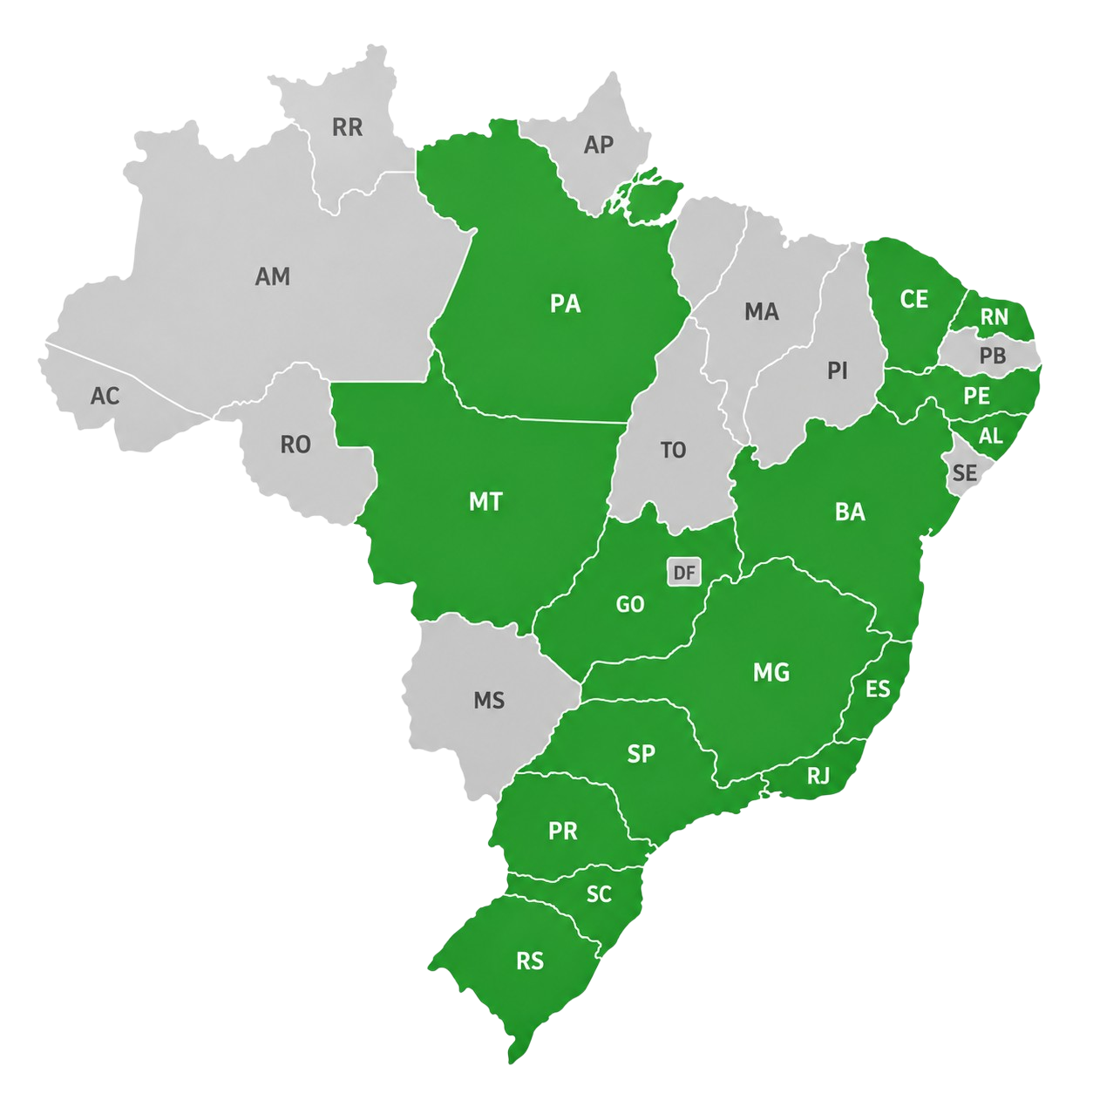
AGREGAMOS CERCA DE
700
PRODUTORES
O Instituto Brasileiro de Floricultura é uma Sociedade civil sem fins lucrativos que representa todos os elos da cadeia de flores e plantas ornamentais: insumos, produção, comercialização, acessórios e serviços;
Hoje o Instituto conta com 912 associados, incluindo as principais Cooperativas e Associações de produtores de todo o País, entre as quais, algumas representam juridicamente mais de 500 produtores, o que confere ao IBRAFLOR uma abrangência de cerca de 3500 floricultores em todo o País;
PRESENTE EM
17 ESTADOS
E NO DF
NOSSO PIB
R$ 23,62 BILHÕES
POR ANO

Slide 7

02
Mercado Brasileiro de Flores e Plantas Ornamentais

Slide 8

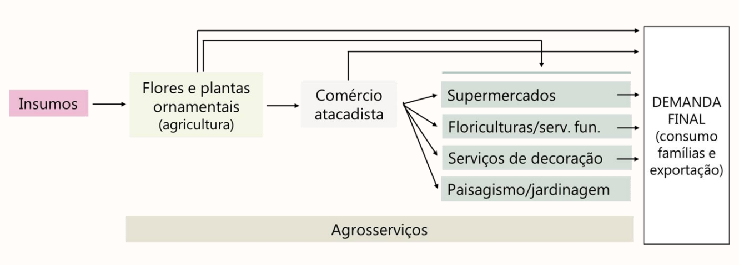
Formação do PIB
  O PIB da Cadeia:

Slide 9
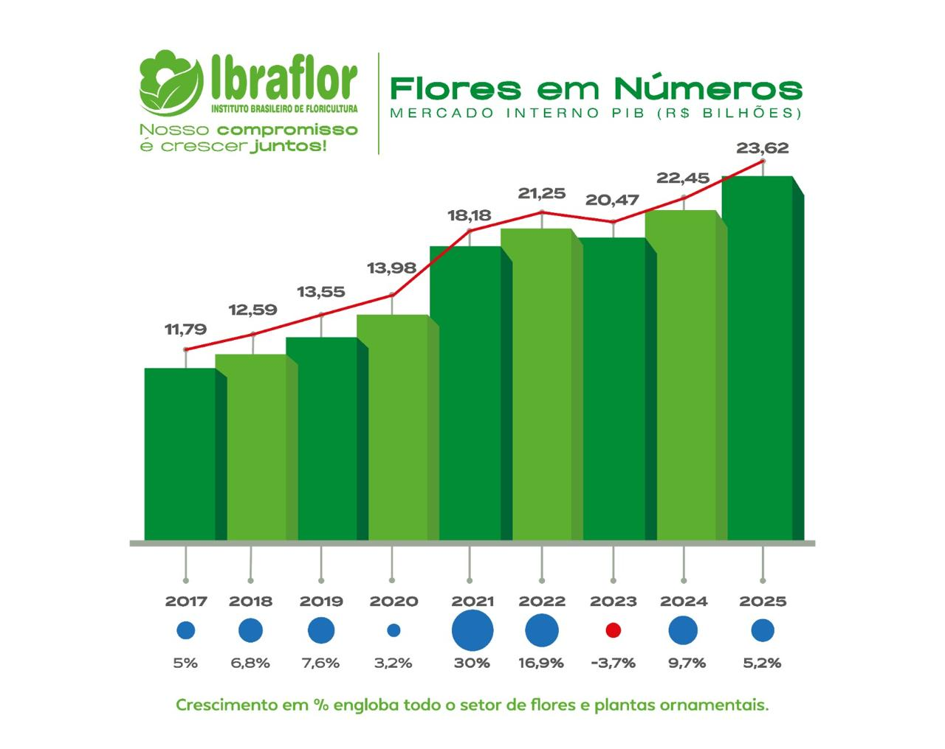
Análise do PIB

Slide 10

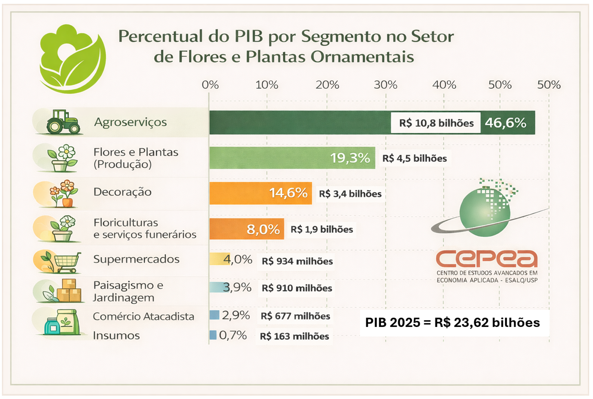
Análise do PIB

Slide 11

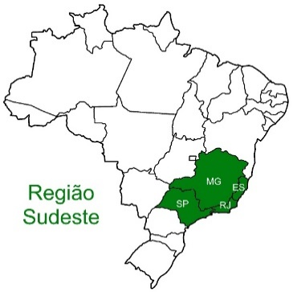
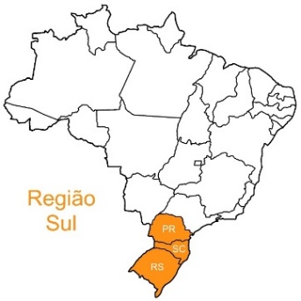
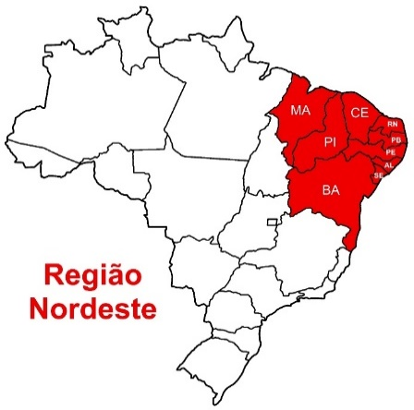
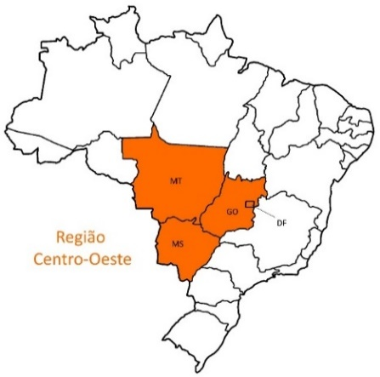
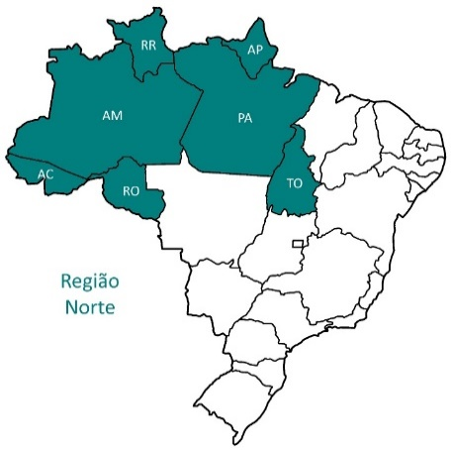
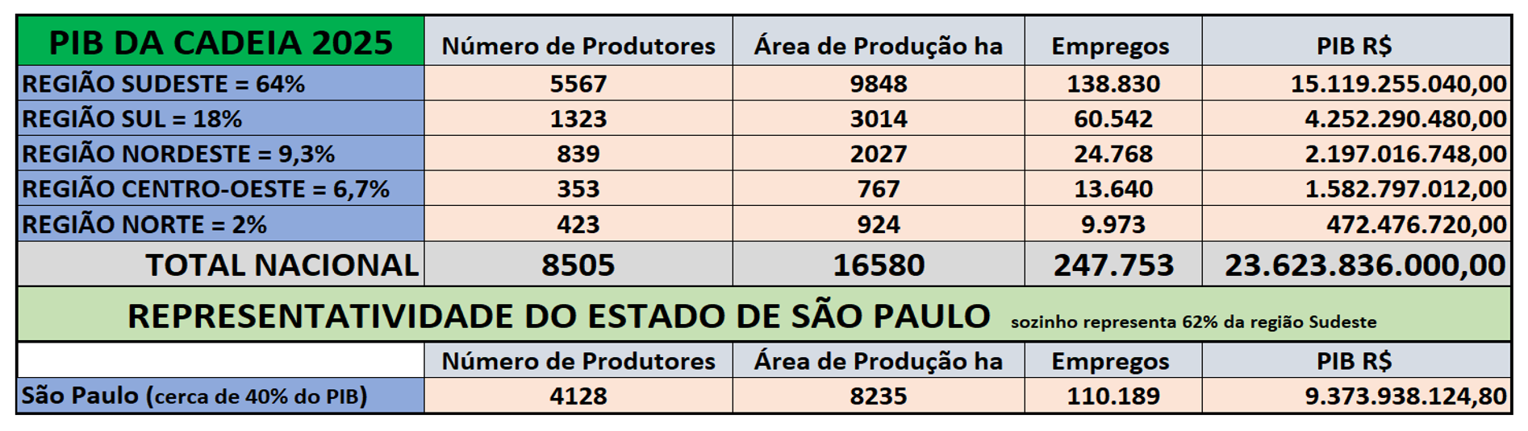
PIB Regional

Slide 12

03
A importância do nosso trabalho

Slide 13


Slide 14


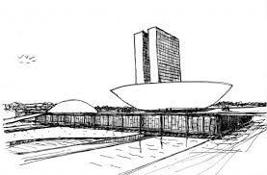
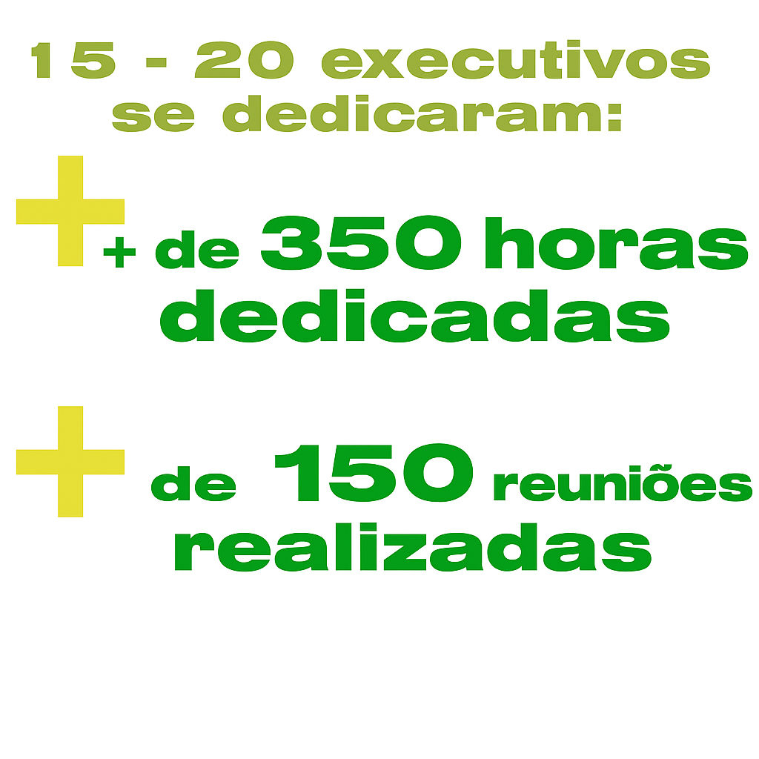
✳️ Atuação em Brasília
📍 + de 80 viagens realizadas
🏛️ 65 gabinetes de Senadores visitados
🏛️ 20 gabinetes de Deputados Federais
💬 Participação em discussões estratégicas nas
Comissões no Senado Federal e nos Grupos de Trabalho voltados a Reforma Tributária na Câmara dos Deputados.
🤝 Aproximação com a FPA – Frente Parlamentar da Agricultura, fortalecendo o diálogo e a representação do setor.

Slide 15
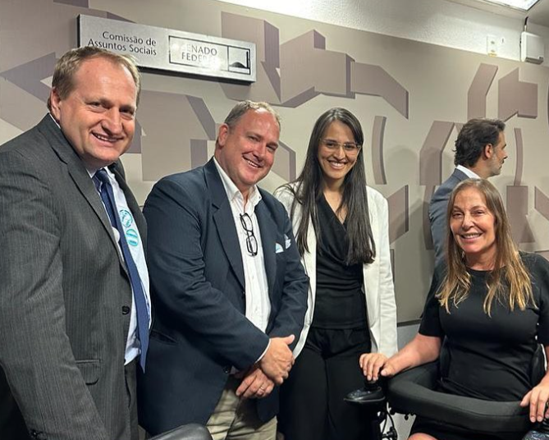
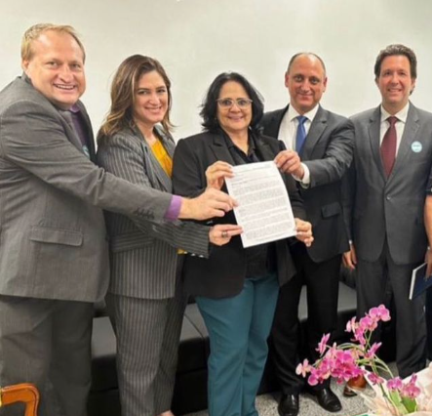
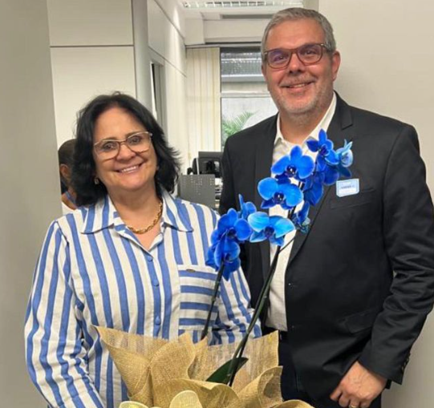
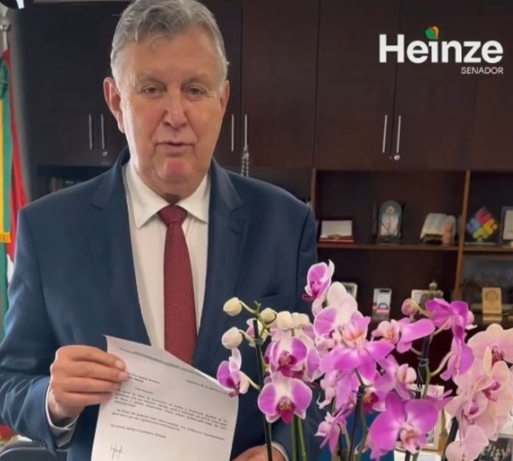
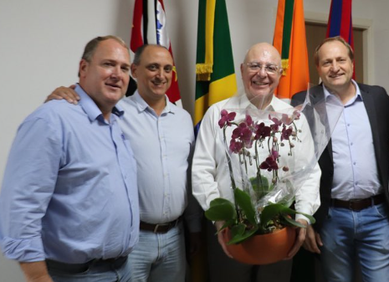
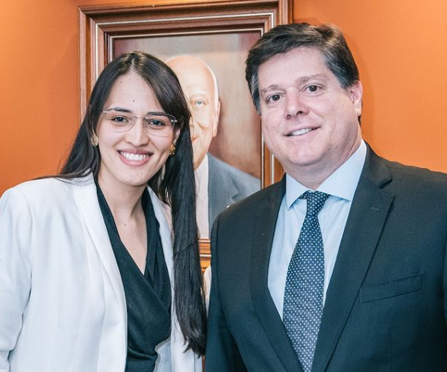


Slide 16
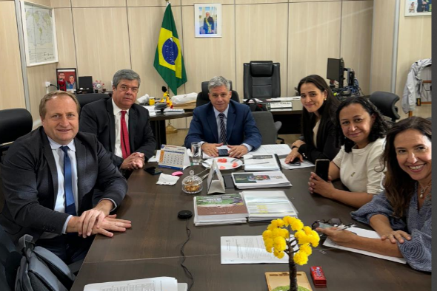
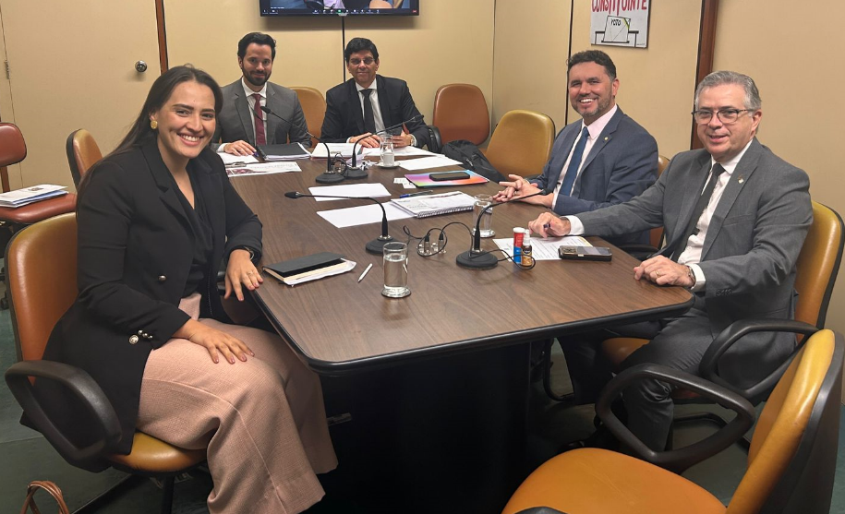
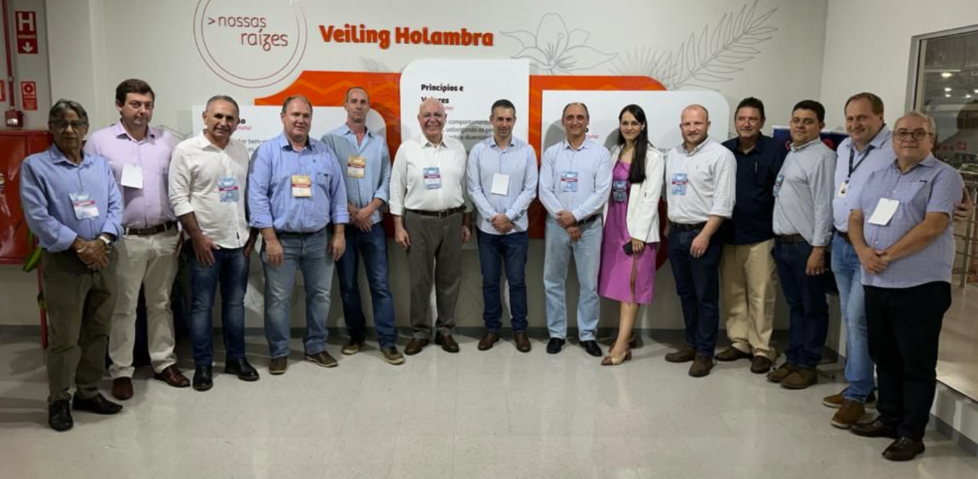
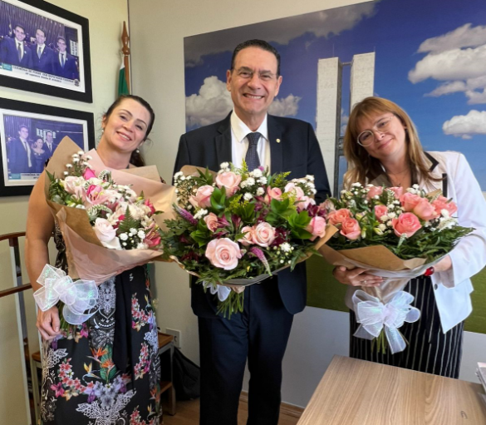

Slide 17
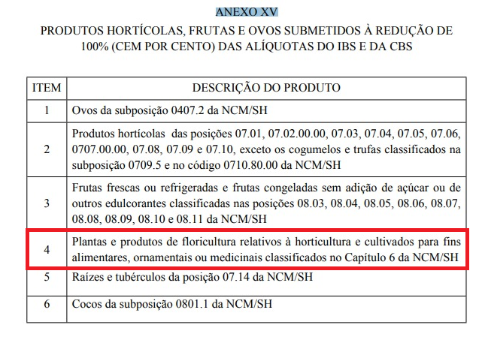
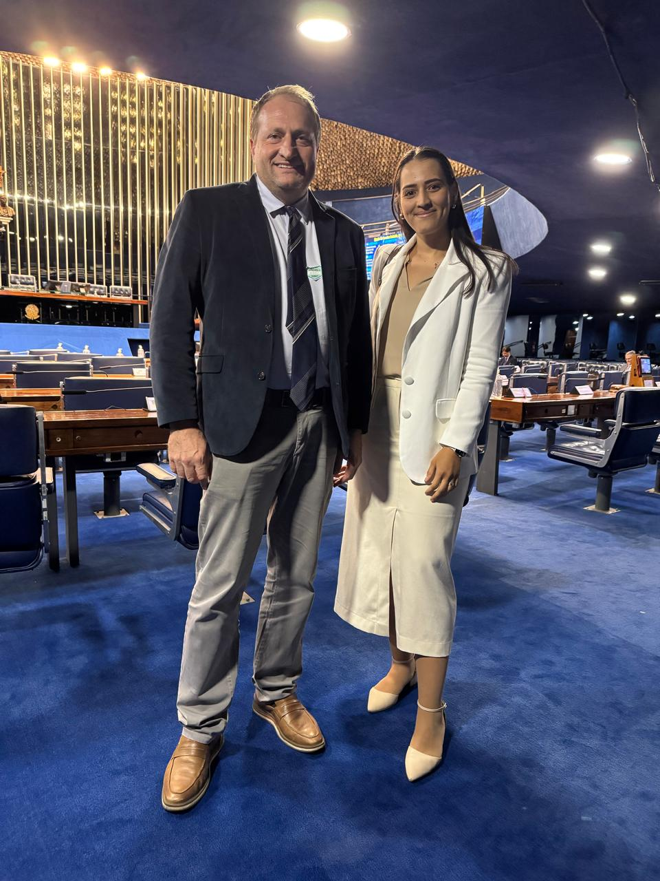

Slide 18
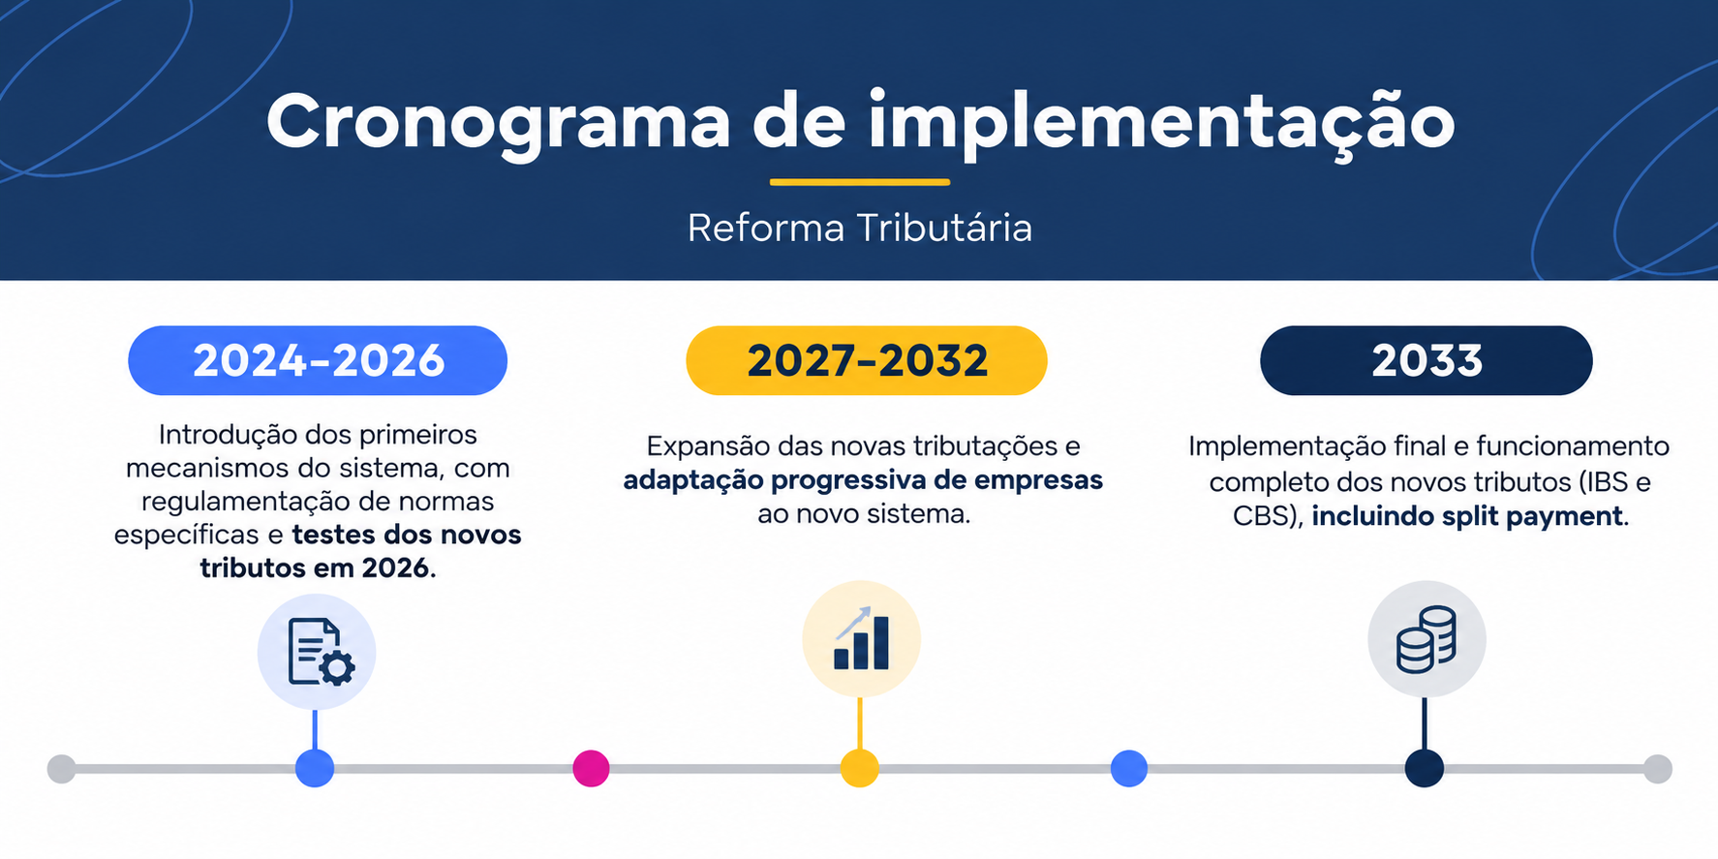

A luta continua até 2033

Slide 19
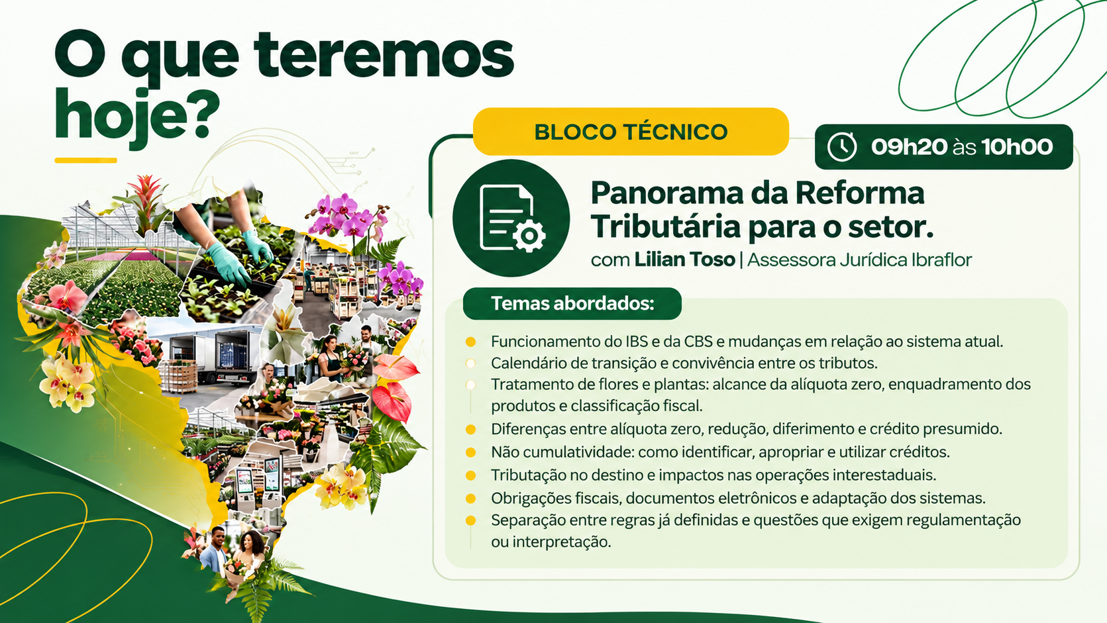

Slide 20


Slide 21


